Slide 1
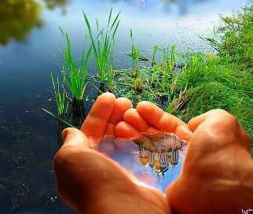
Екологічні проблеми річок

Slide 4
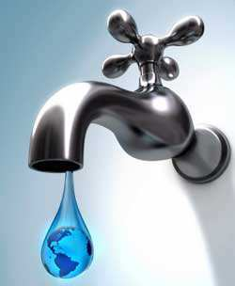
Кожен житель Землі в середньому споживає 650 м кубічних води на рік (1780 літрів на добу). Однак для задоволення фізіологічних потреб достатньо 2,5 літра в день, тобто близько 1 м кубічного на рік. Велика кількість води потрібно сільському господарству (69%) головним чином для зрошення; 23% води споживає промисловість; 6% витрачається в побуті. З урахуванням потреби води для промисловості і сільського господарства витрата води в нашій країні від 125 до 350 літрів на добу на людину

Slide 6
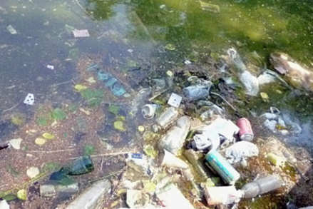
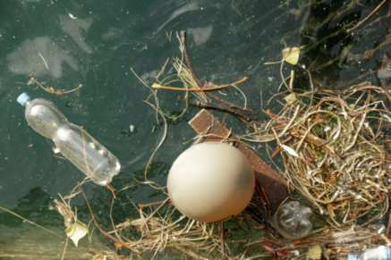
В даний час проблема забруднення водного середовища є дуже актуальною, тому що зараз люди починають забувати всім відомий вислів «вода - це життя». Без води людина не може прожити більше трьох діб, але, навіть розуміючи всю важливість ролі води в її житті, вона все одно продовжує завдавати шкоди водним об'єктам

Slide 7
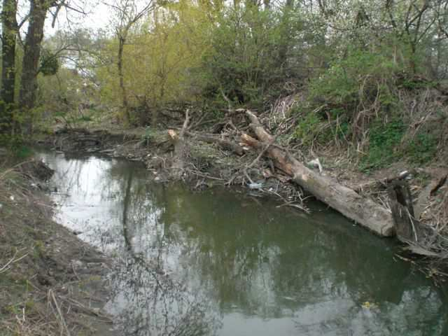

Slide 9
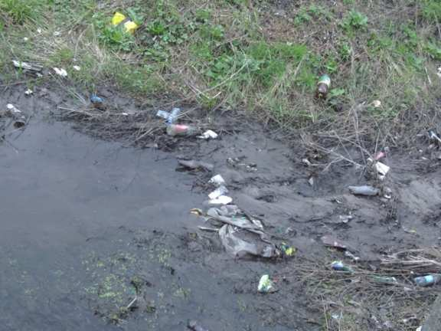
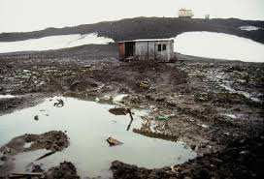
Забруднення води поділяють на фізичне, хімічне, біологічне і теплове.
Фізичне забруднення виникає внаслідок збільшення у воді нерозчинних домішок - піску, глини, мулу за рахунок змиву дощовими водами з розораних ділянок (полів)

Slide 10
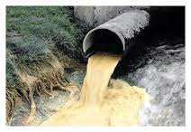
Хімічне забруднення води відбувається за рахунок надходження у водойми з стічними водами різних шкідливих домішок неорганічного (кислоти, луги, мінеральні солі) і органічного походження (нафта й нафтопродукти, миючі засоби, пестициди тощо).

Slide 11
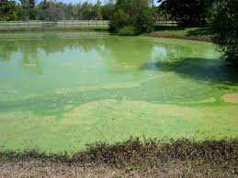
Біологічне забруднення водойм полягає у надходженні в них зі стрічними водами різних мікроорганізмів (бактерій, вірусів), спор грибків, яєць червів і т. д., багато з яких є хвороботворними для людей, тварин і рослин.

Slide 12
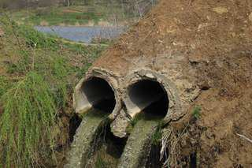
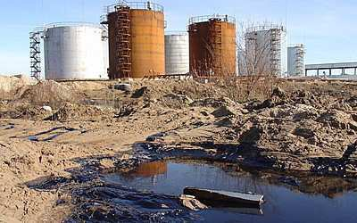
Теплове забруднення води спричиняється спуском у водойми підігрітих вод від ТЕС, АЕС та інших енергетичних установок. Тепла вода змінює термічний і біологічний режими водойм і шкідливо впливає на їх мешканців.

Slide 14
До біологічних факторів самоочищення водойми відносяться водорості, цвілеві і дріжджові грибки. Самоочищенню водойм від бактерій і вірусів можуть сприяти і представники тваринного світу. Кожен молюск відфільтровує на добу більше 30 л води. Чистота водойм немислима без охорони їх рослинності. Тільки на основі глибокого знання екологічного стану кожної водойми, ефективного контролю за розвитком, що населяють її різних живих організмів, можна досягти позитивних результатів, забезпечити прозорість і високу біологічну продуктивність річок, озер і водосховищ.

Slide 15
Екологічний стан річки Джурин

Slide 16
До екологічних проблем верхнього відтинку річки Джурин необхідно віднести значну забрудненість води мінеральними та органічними добривами, отрутохімікатами, що змиваються з прилеглих полів, а також побутове забруднення, яке пов’язане із життєдіяльністю населення (стихійні сміттєзвалища, смітники, стоки приватних господарств).
Геоекологічна ситуація середнього відтинку р. Джурин (від с. Полівці до с. Кошилівці) характеризується значним впливом побутового забруднення, оскільки житлова забудова і присадибні ділянки впритул наближені до річища і в основному приурочені до заплавних місцевостей.

Slide 17
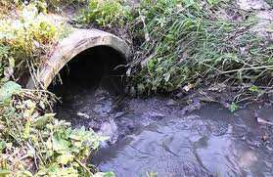
Третій відтинок між с. Кошилівці та гирлом річки характеризується покращеною геоекологічною ситуацією.

Slide 18
Моя допомога у вирішенні екологічної проблеми р.Джурин

Slide 19
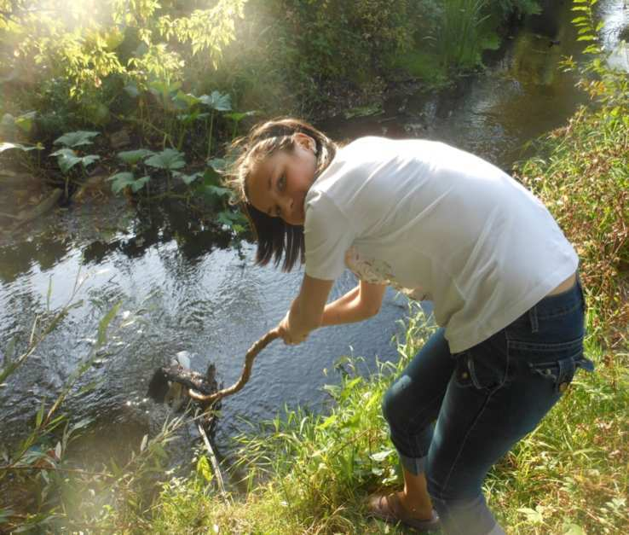

Slide 20
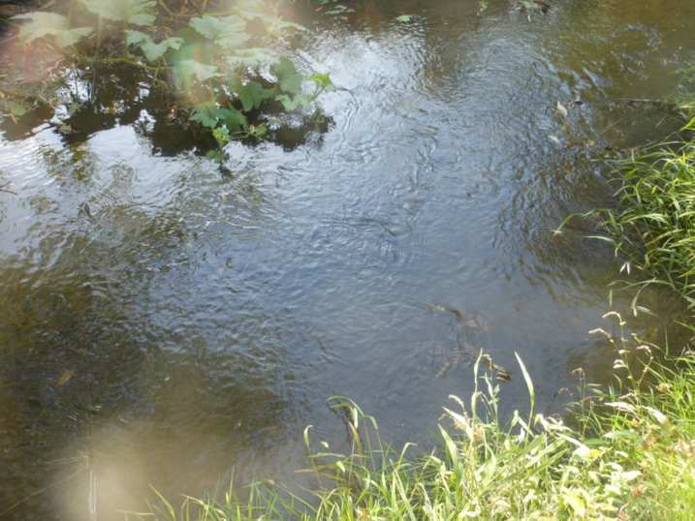

Slide 22
Виконала: учениця 11 класу Коцюк Христина Ігорівна.

